Slide 1
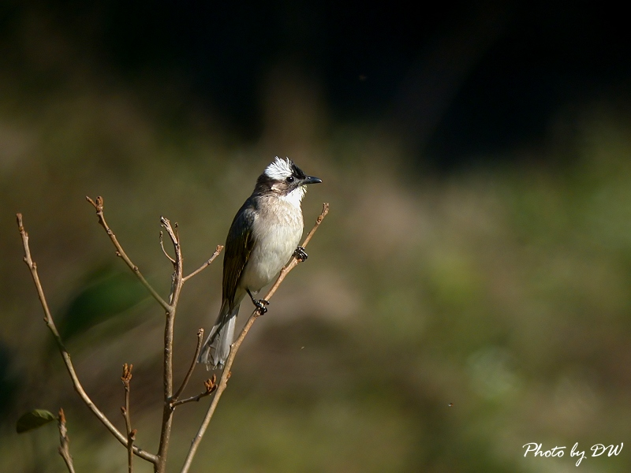
城市三劍客~白頭翁
組員:林哲宇、楊可帆

Slide 2
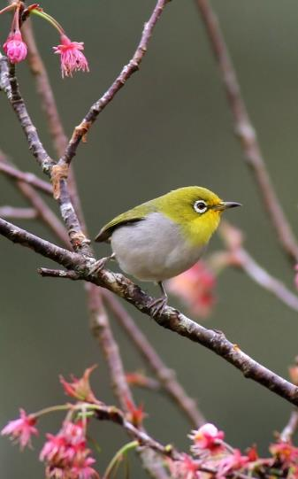
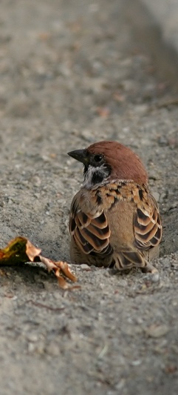
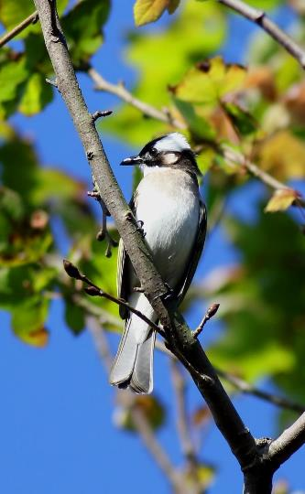
我們是城市三劍客!
麻雀
白頭翁
綠繡眼

Slide 3
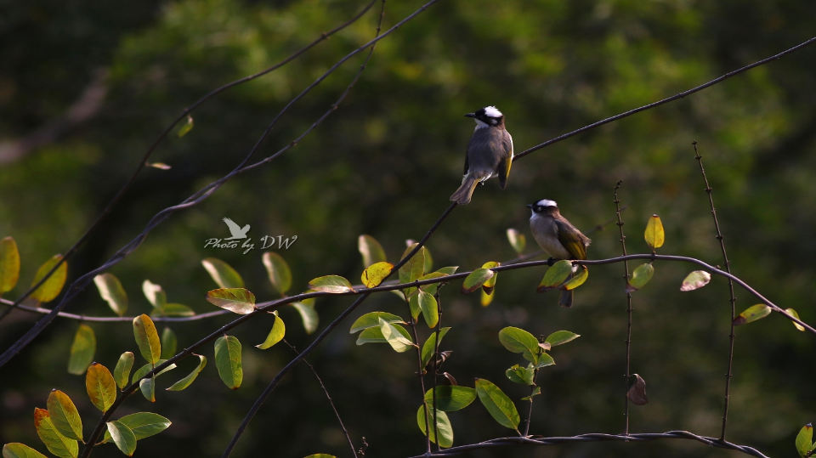
名稱的由來
頭頂上一戳白色的頭髮（羽毛）， 所以叫做白頭翁或白頭殼仔。

Slide 4
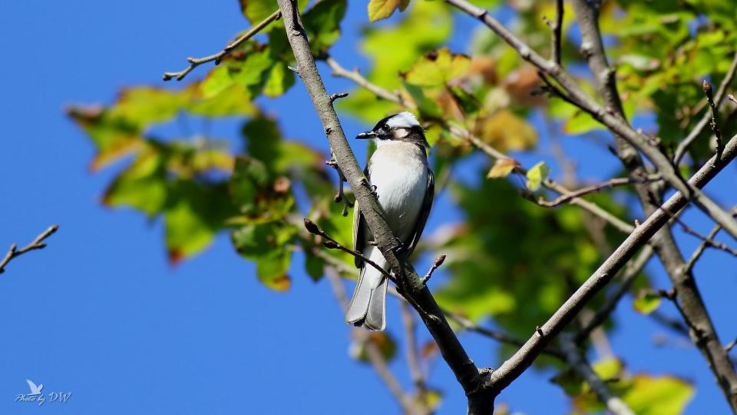
巧克力~巧克力~
http://www.xeno-canto.org/330162

Slide 5
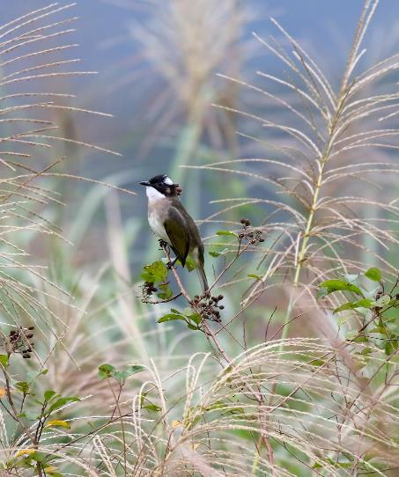
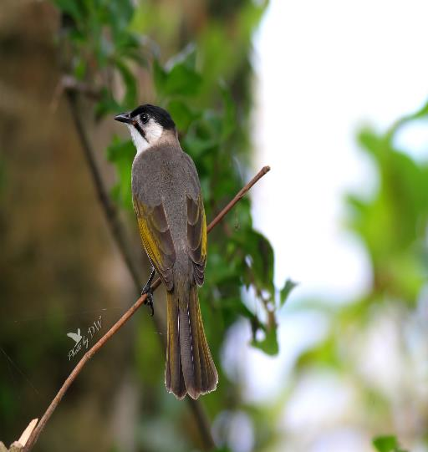
白頭翁
烏頭翁

Slide 6
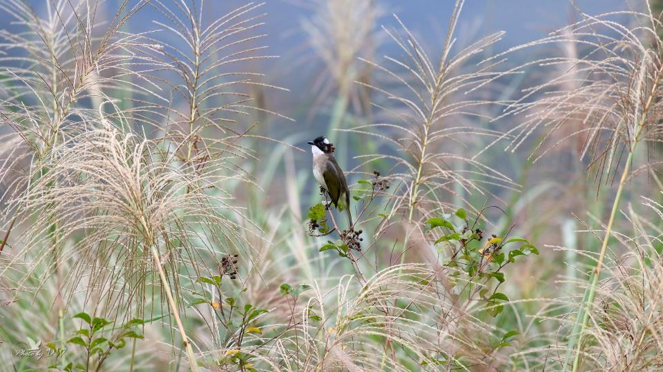
白頭翁
頭頂是白色的

Slide 7
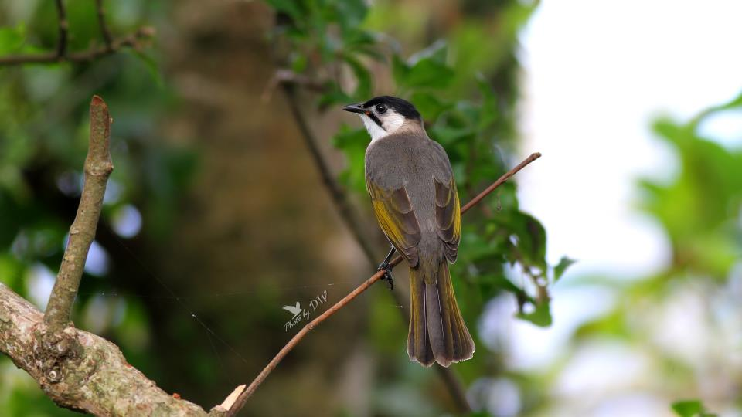
烏頭翁
頭頂是黑色的，臉上有橘紅色斑點

Slide 8
西半部
東半部

Slide 9
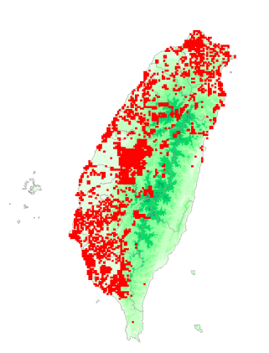
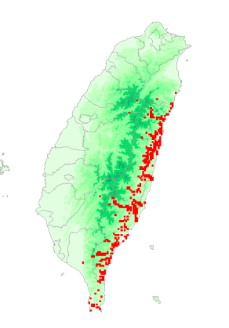
白頭翁
烏頭翁

Slide 10
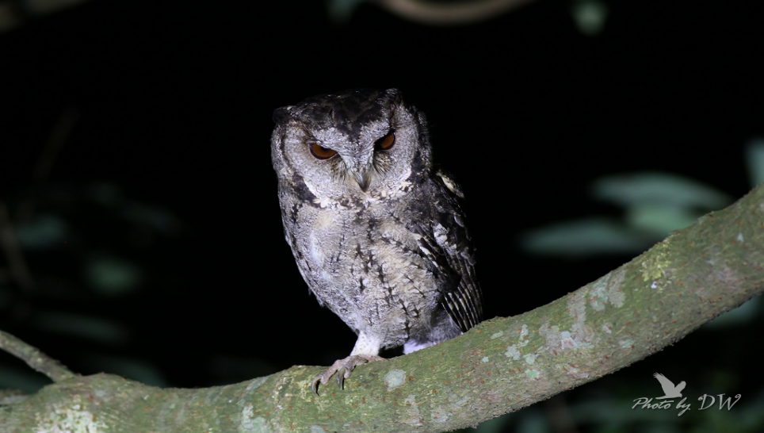
都市中，領角鴞非常喜歡抓白頭翁來吃

Slide 11
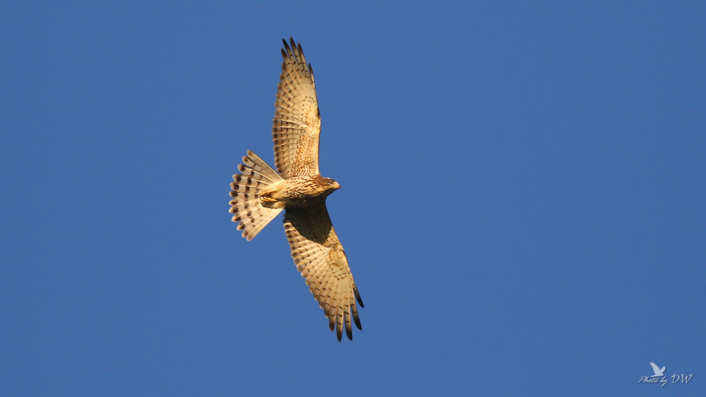
像鳳頭蒼鷹這一類的猛禽也會吃白頭翁

Slide 12
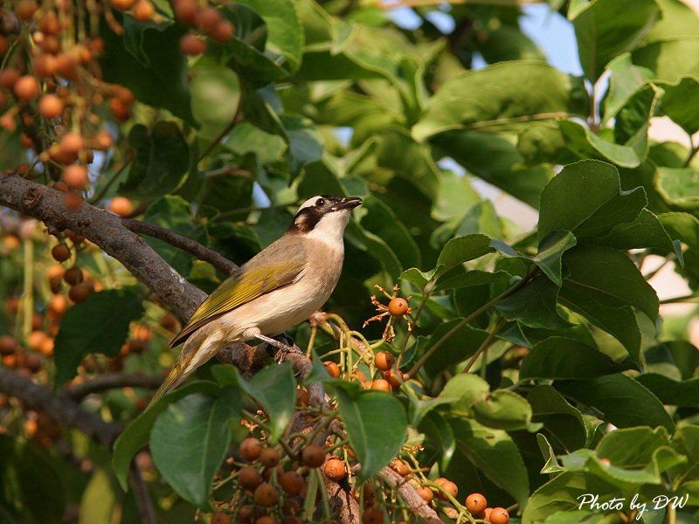
我喜歡吃的食物是果實、種子、植物嫩芽。

Slide 13
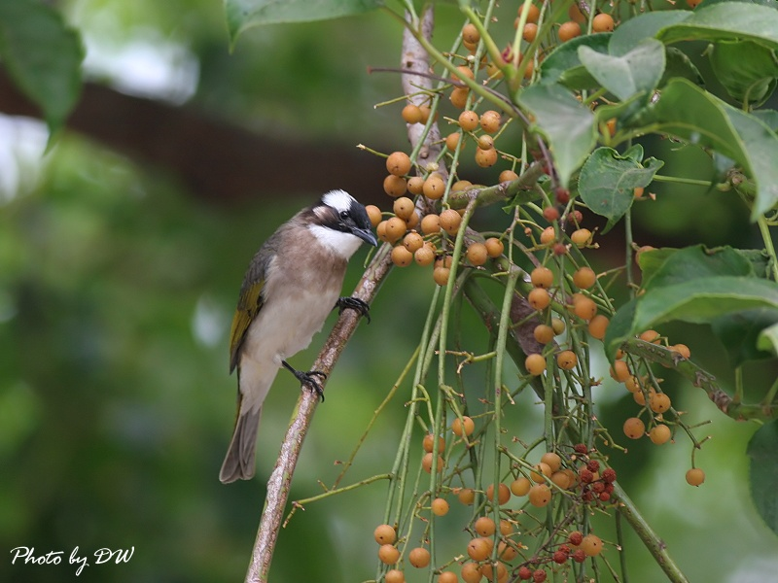
牠時常飛入果園偷吃果實

Slide 14
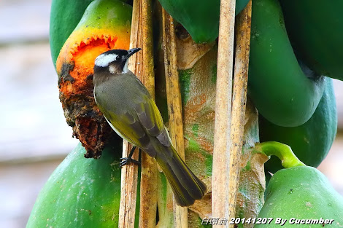
我也愛吃木瓜喔!
https://is.gd/OFiOJH

Slide 15
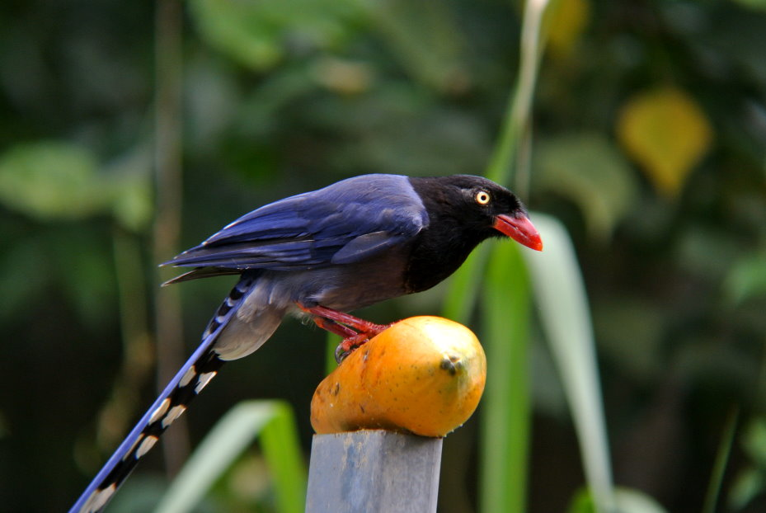
台灣藍鵲
http://https://www.google.com.tw/url

Slide 16
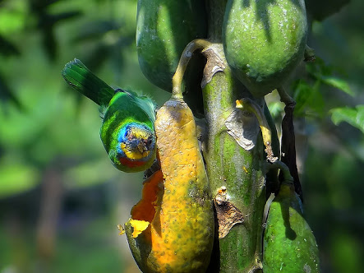
五色鳥

Slide 17
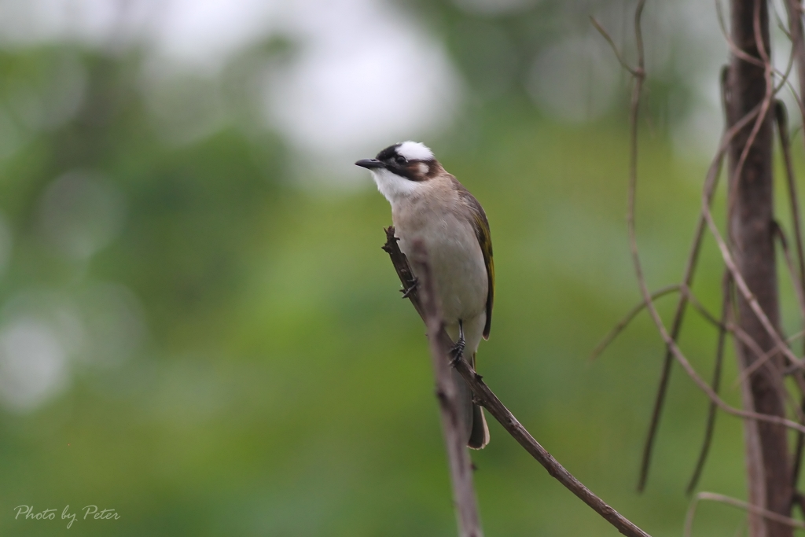
在都市和野外山區容易見到我的身影喔!

Slide 18
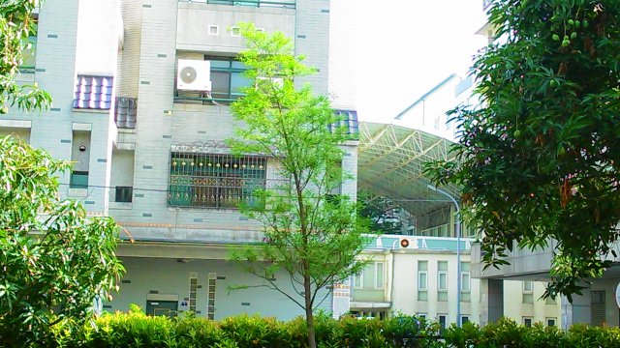
白頭翁在長安國小出現的地方

Slide 19
春天的我喜歡站在樹枝上鳴唱。

Slide 20
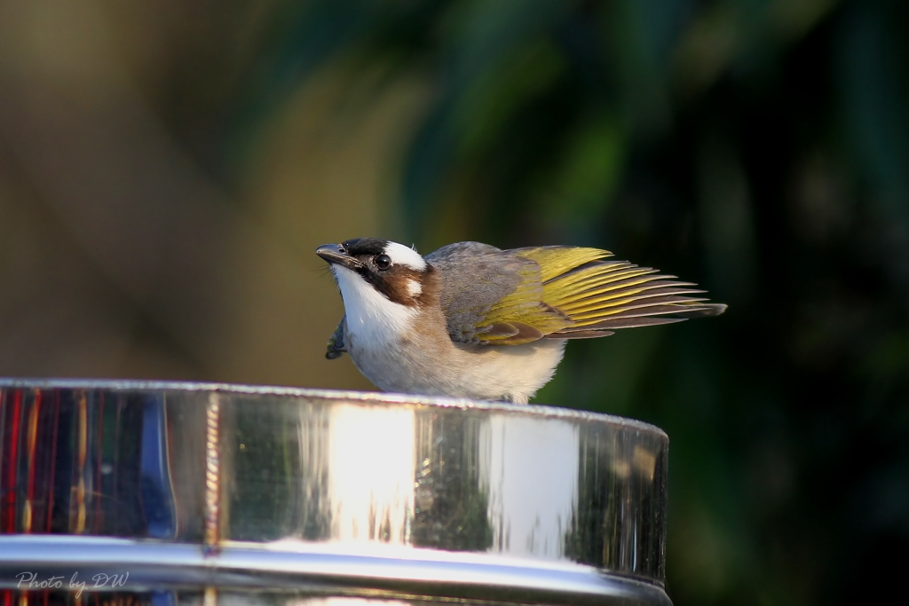
繁殖季節的我會低頭快速顫動翅膀，或高舉雙翅

Slide 21
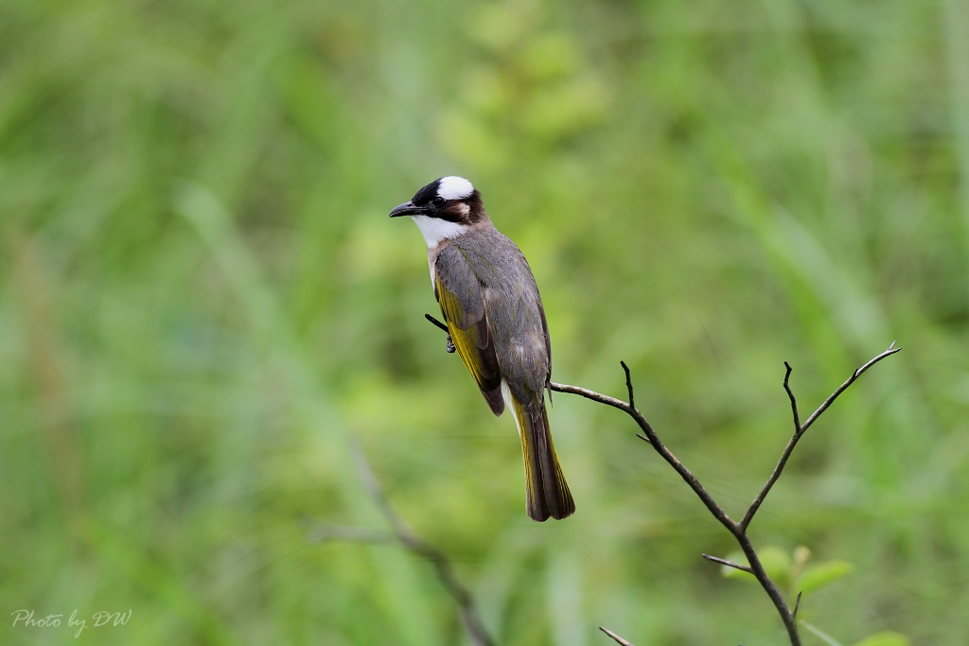
繁殖季前，我們會在樹枝高處，證明自己很勇敢，想博取歡心。

Slide 22
這樣可是很危險的，因為一不小心就會被猛禽抓走。

Slide 23
白頭翁的故事

Slide 24
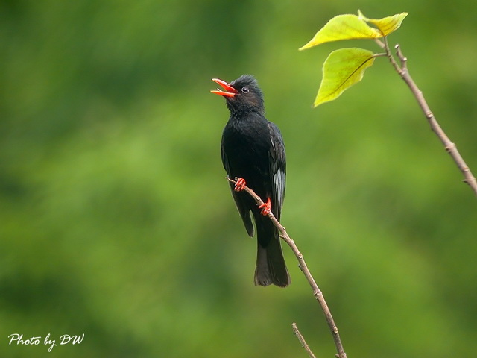
紅嘴黑鵯

Slide 25
問與答時間
哪隻鳥不是城市三劍客之一？
1.麻雀
2.烏頭翁
3.白頭翁
4.綠繡眼

Slide 26
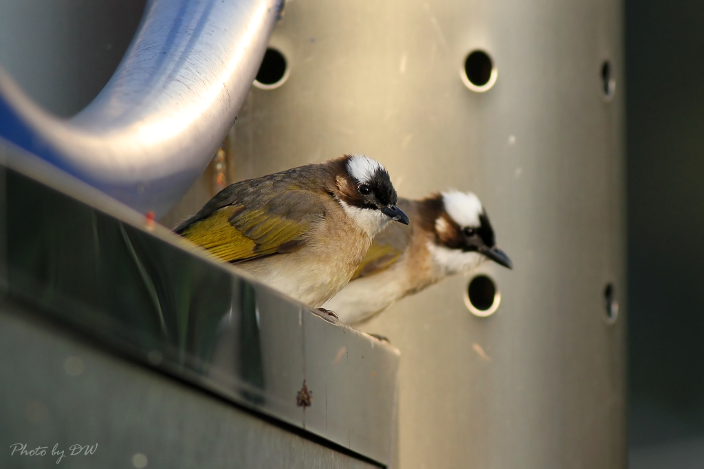
謝謝大家的聆聽!
謝謝大家

